Slide 2
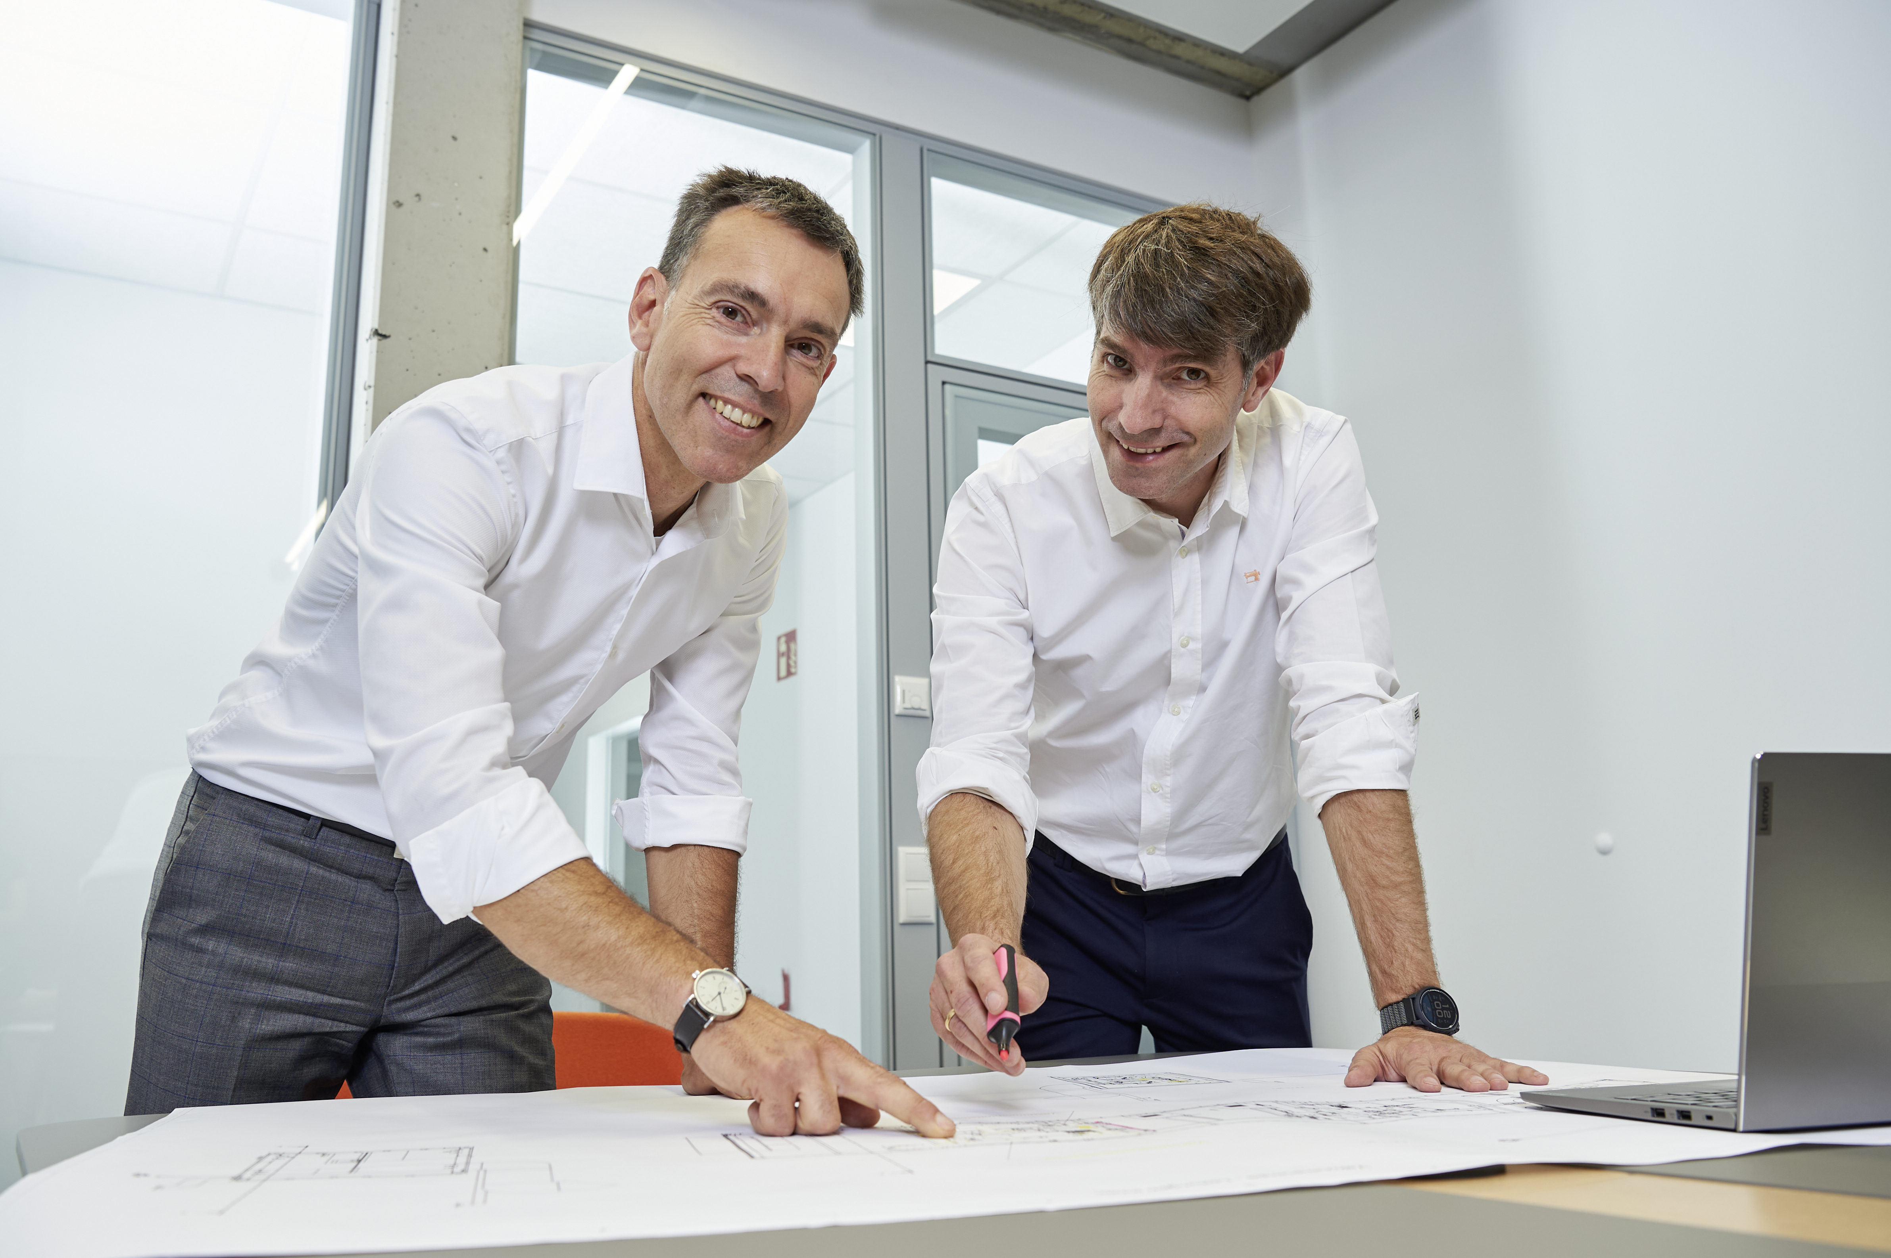
Введение
Технологии и инновации для устойчивого будущего
Мы активно работаем на международном и региональном уровне. Будучи семейной компанией среднего бизнеса, мы несем особенно высокую ответственность как перед нашими клиентами и сотрудниками, так и за устойчивое будущее.
Генеральные директора Марко Вайс и Карстен Вайс

Slide 3
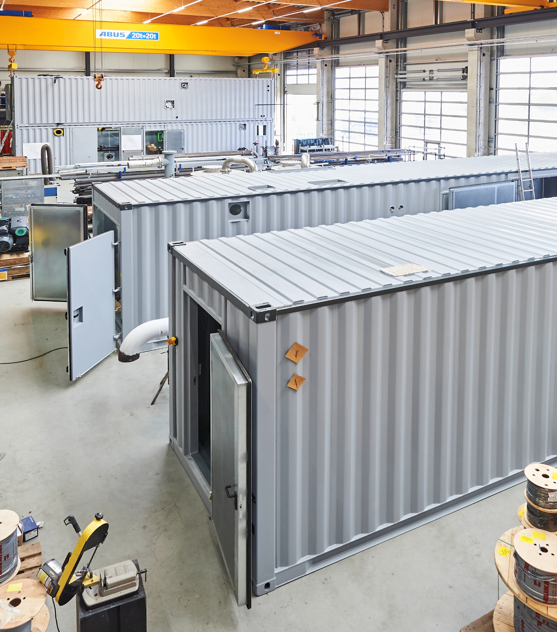
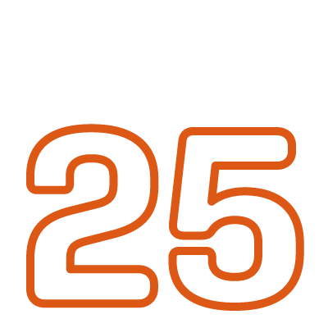






О компании
лет
опыта
61 миллионов евро оборота в 2023 году
150
сотрудников
2800 м²
производственных мощностей в Германии
> 500 МВт
установленной мощности
80.000 нм³/ч
суммарная установленная мощность очистки
500 реализованных проектов с энерготехнологическими установками
Гарантийное и послегарантийное сервисное обслуживание

Slide 4
Международная деятельность

Slide 5
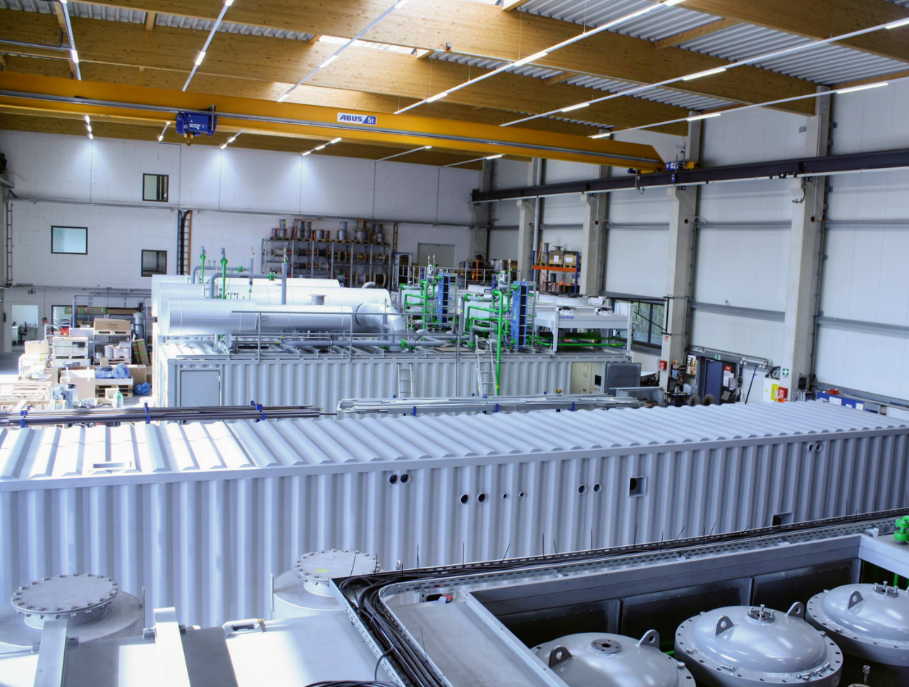
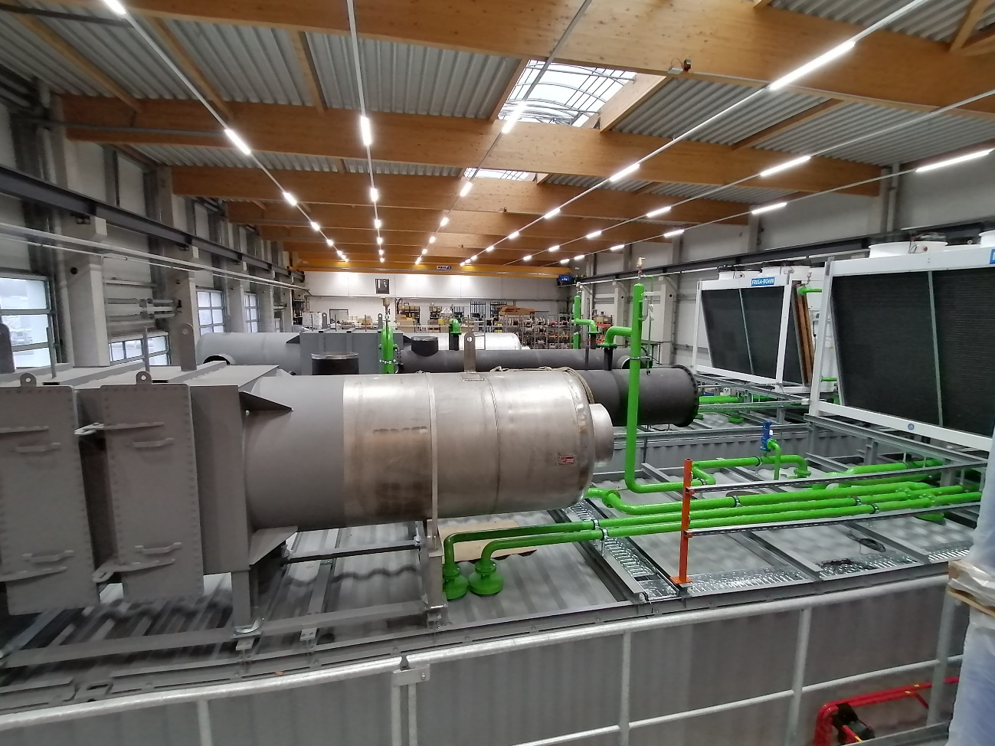
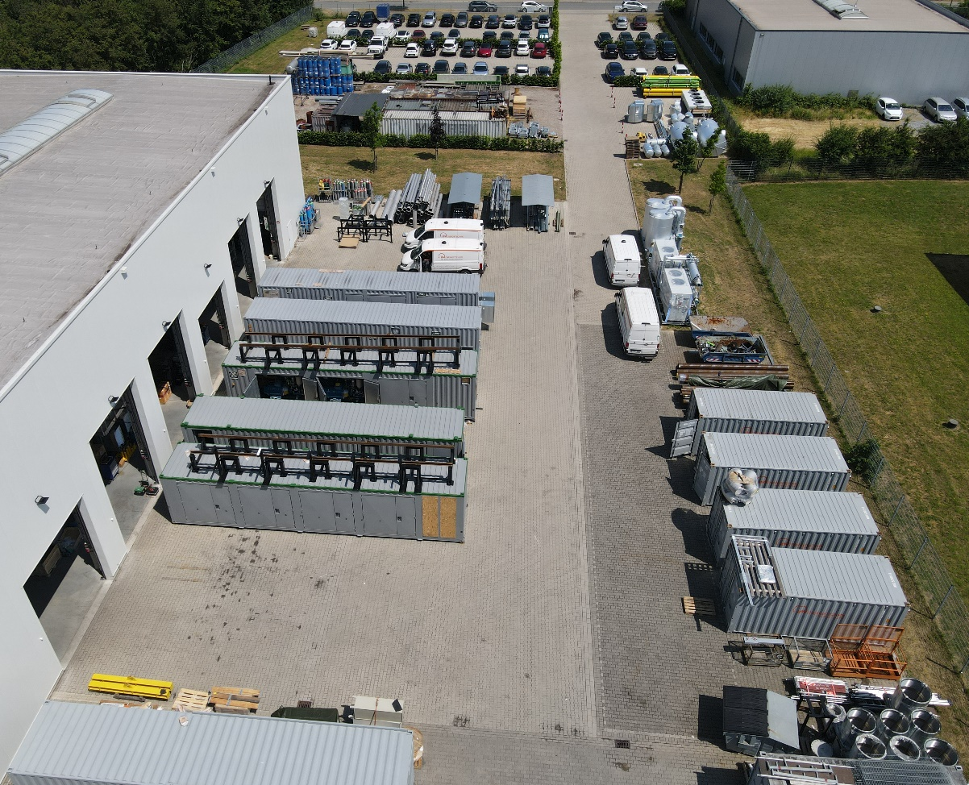
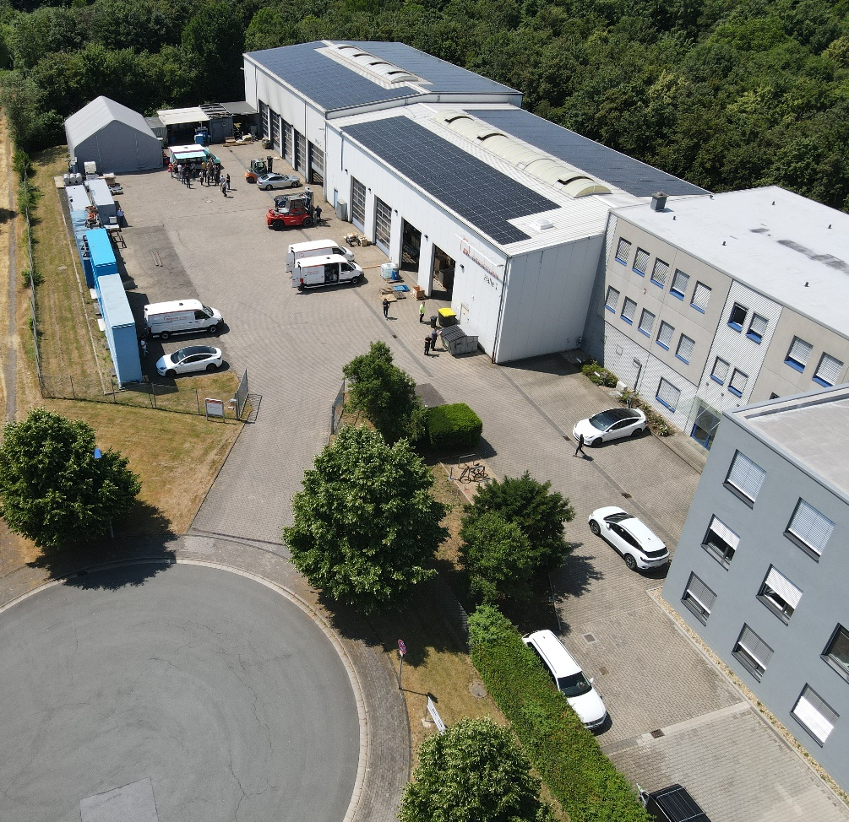
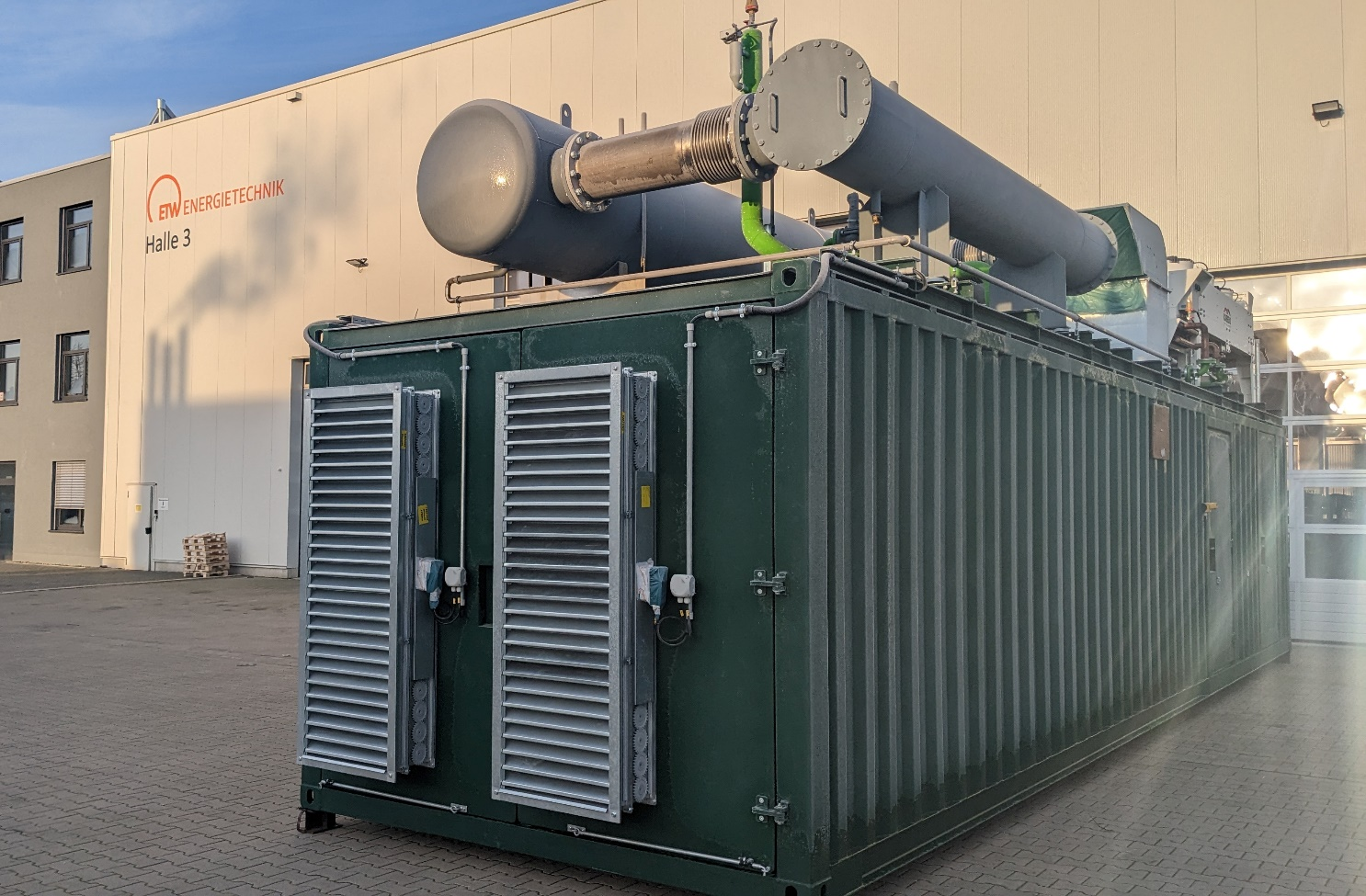
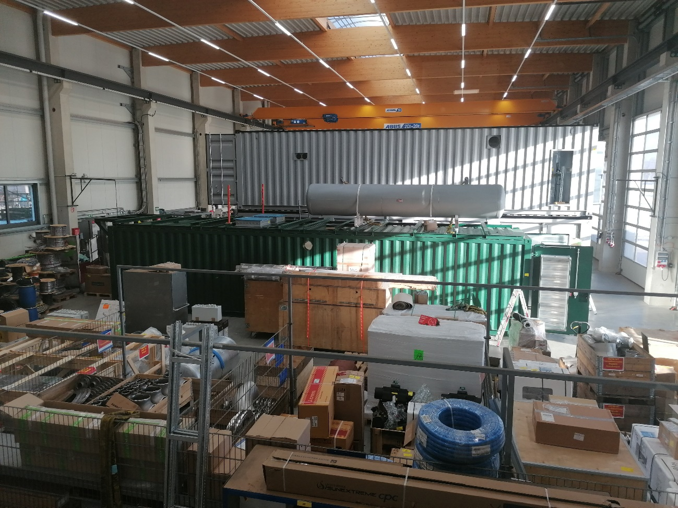
Наше производство

Slide 6
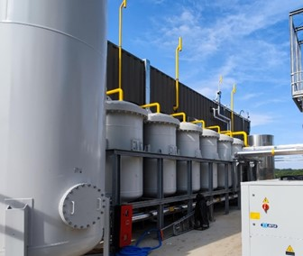
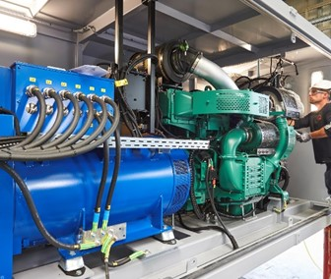
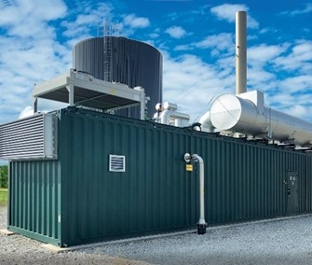

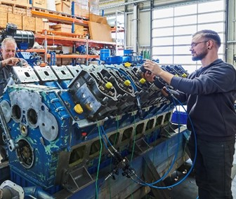

Когенерационные газопоршневые установки
400 - 4 500 кВт_{эл}
Промышленное применение и модульные контейнерные решения
Газовые двигатели MWM и MTU

Slide 7


Биометановые установки и LCO₂
500 - 7500 нм³/ч
Технология ETW Smart Cycle® PSA
(адсорбция под давлением)
Технология ETW SmartCool® производство LCO₂
по стандарту пищевой промышленности

Slide 8


Diesel PowerTec
200 - 2 000 кВА
> 450 реализованных проектов
Индивидуальные решения для портовых кранов и насосов (+ 70% порты)
С двигателями от MAN, MTU, Volvo Penta

Slide 9
Сервис
> 150 000 оригинальных запасных частей на складе
Техническое обслуживание, ремонт, телефонная поддержка и дистанционное управление
50 работников сферы обслуживания
300 систем в обслуживании

Slide 10
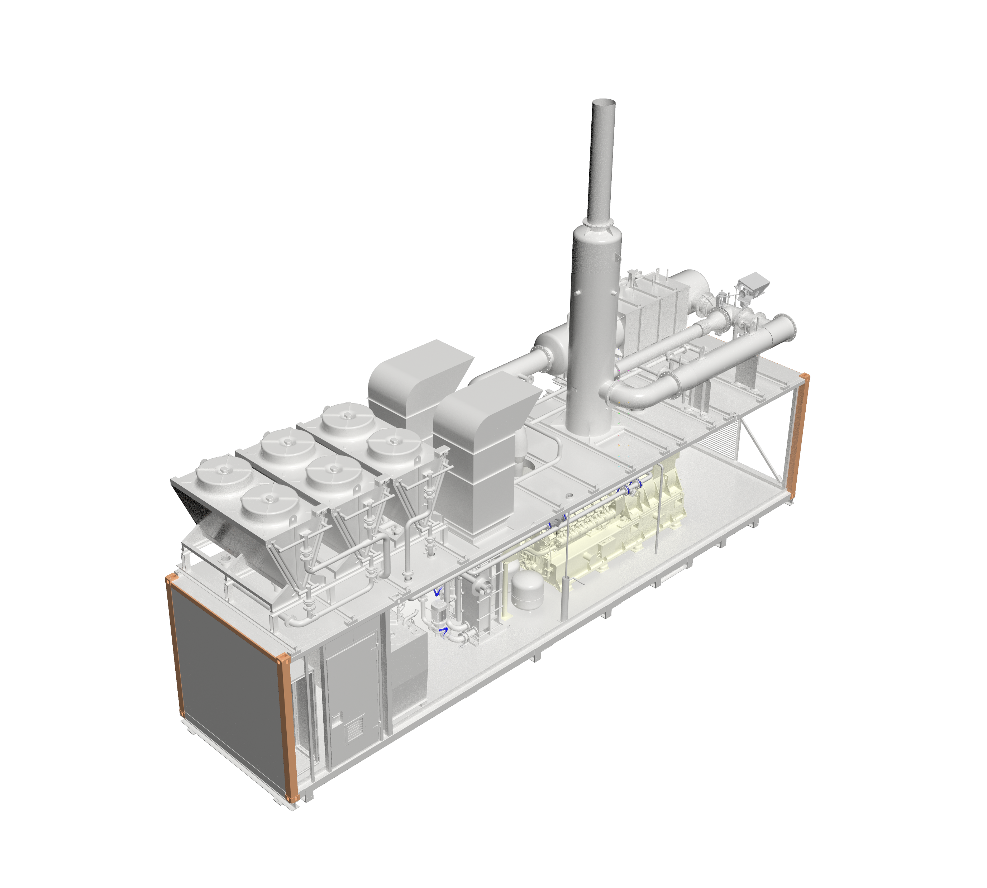
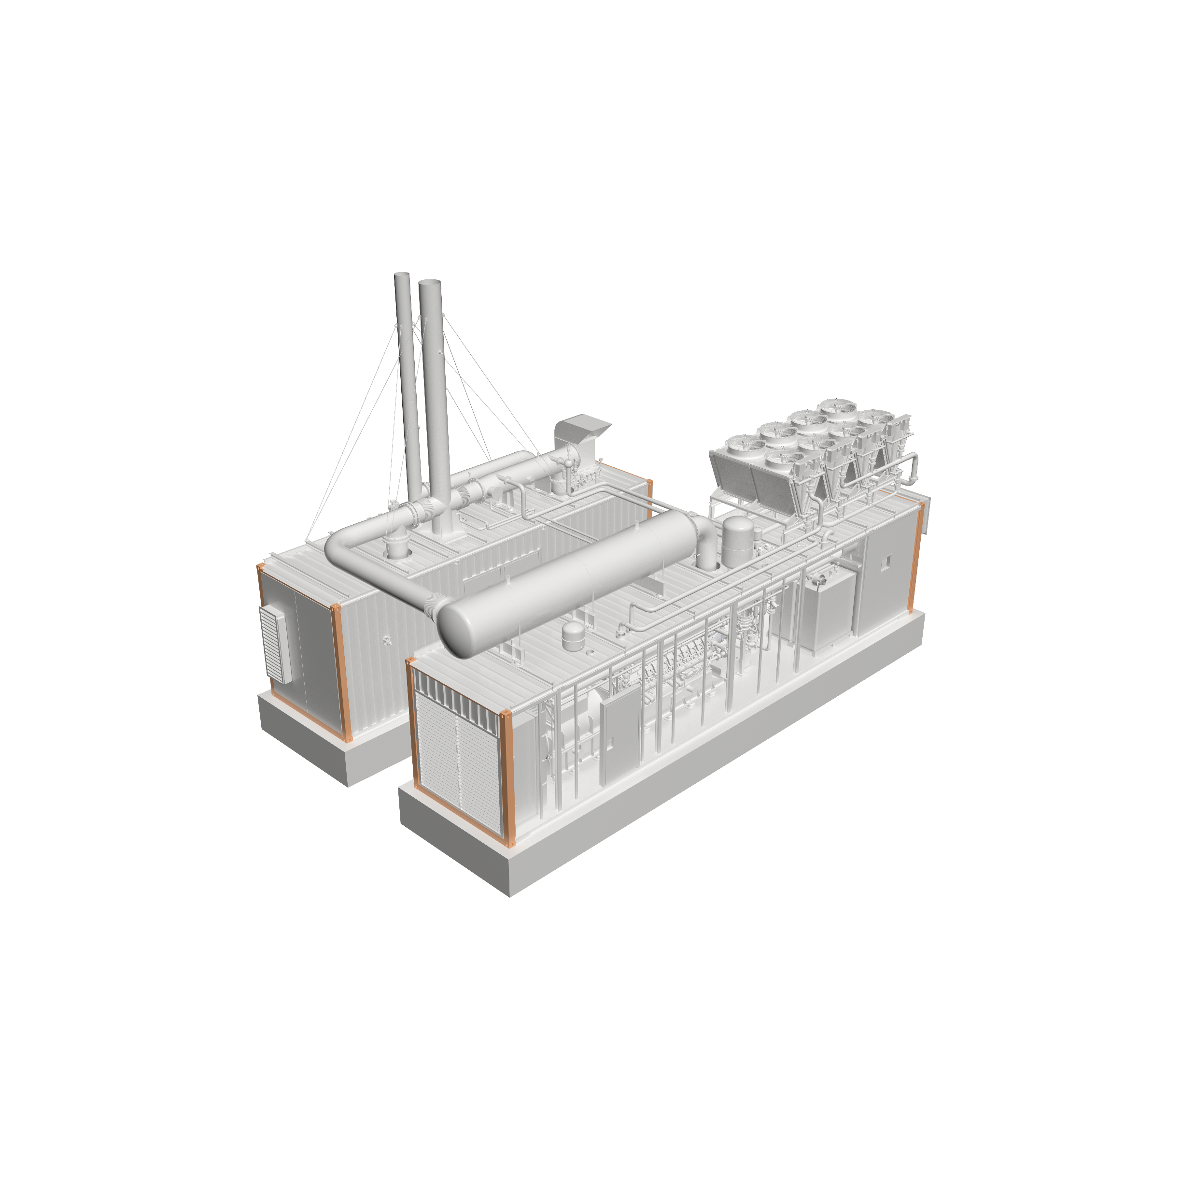
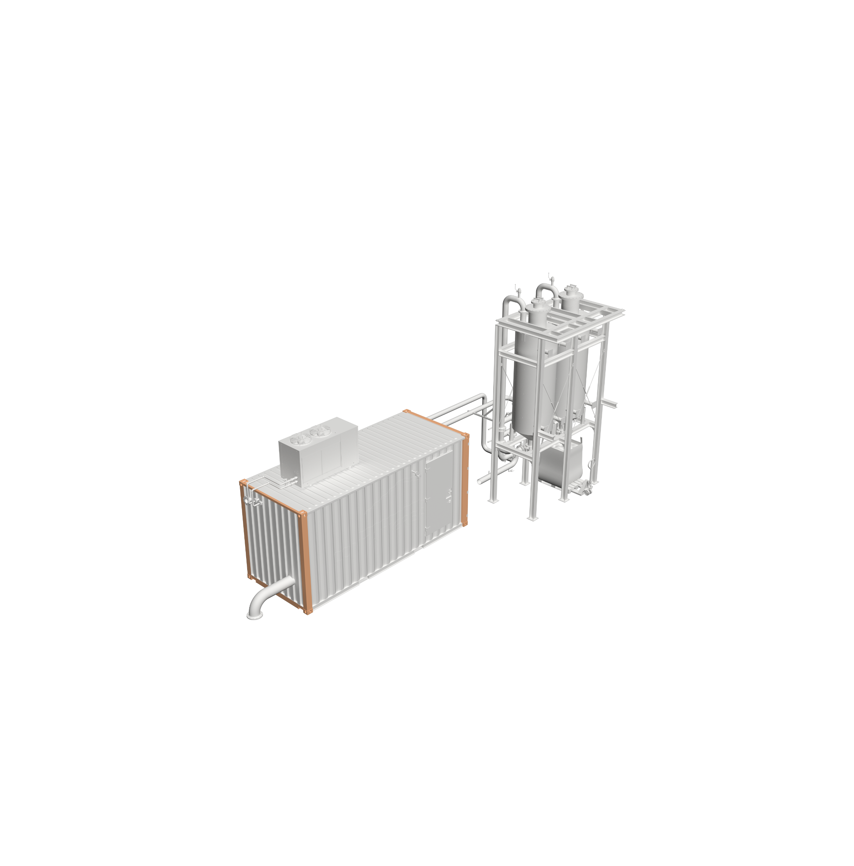
Теплоэлектроцентраль (ТЭЦ)
Когенерационные газопоршневые установки
Электрическая и тепловая мощность 400 – 4500 кВт
Напряжением: 0,4 - 11,0 кВ
Природный газ / биогаз / специальные газы
Индивидуальные инженерные решения
Парогенераторные установки
Котлы-утилизаторы, гибридные паровые котлы + горелка
Весь спектр давлений и температур
Модульные станции для подготовки исходного газа
Фильтрация для отделения H₂S и SI
Активное охлаждение для конденсации воды в газе
Аварийная факельная система

Slide 11
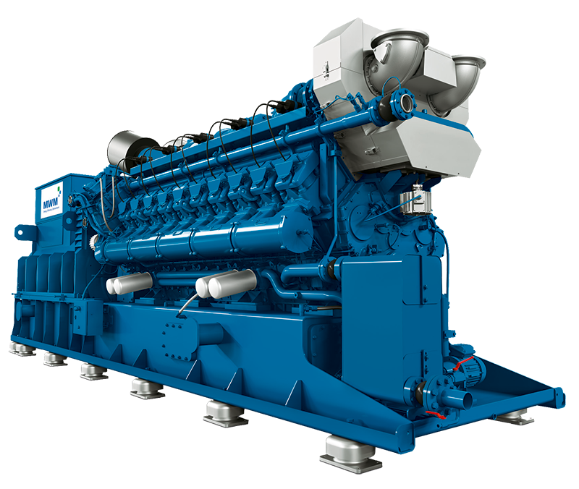


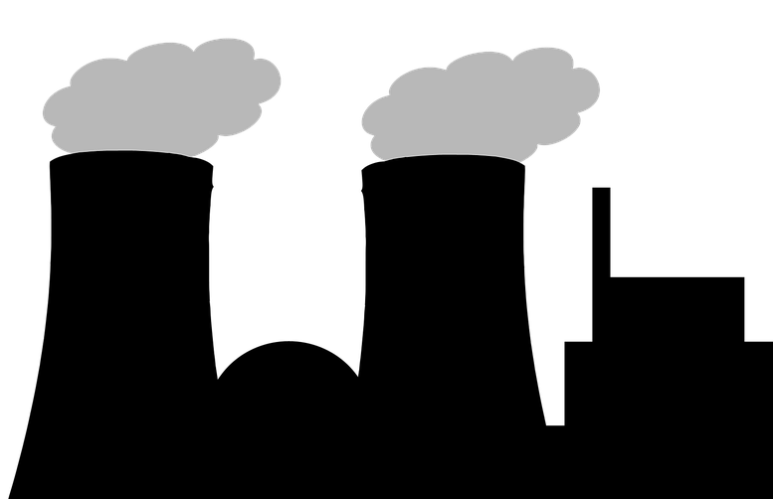

Сравнение производства электроэнергии и тепла
Когенерация | Теплоэлектроцентраль (ТЭЦ)
13% Потери
100%
Топливо
44% Электричество
43% Тепло
Раздельное производство | Электричество из электростанции, тепло из котла
71% Общие потери
66% Потери
5% Потери
158% Топливо
110%
44% Электричество
48%
43% Тепло

Slide 12
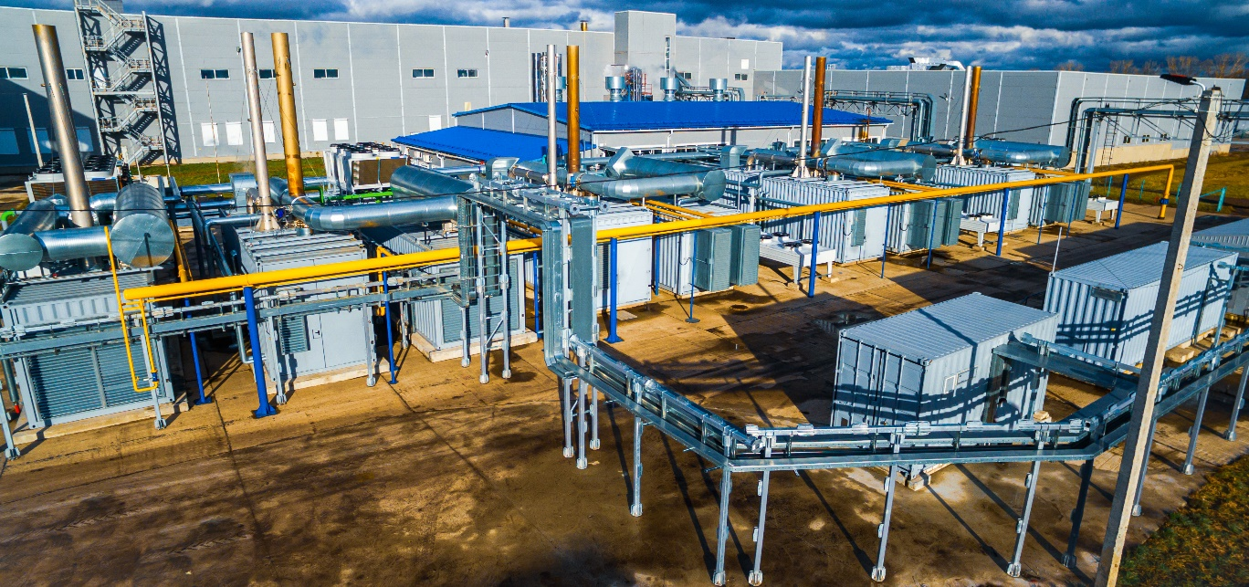
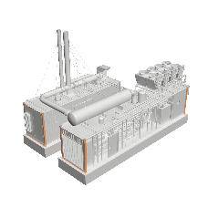

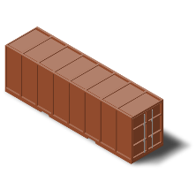

Пример комплексной когенерационной системы
Энергоцентр мясоперерабатывающего завода
Когенерационные модули контейнерного типа
Децентрализованное энергоснабжение
10000 кВт_{эл}, покрытие ~ 80%
Использование тепла двигателя
в производстве (5000 кВт)
Гибридные парогенераторы (> 25000 кг/ч)
Средневольтные трансформаторы и системы управления

Slide 13
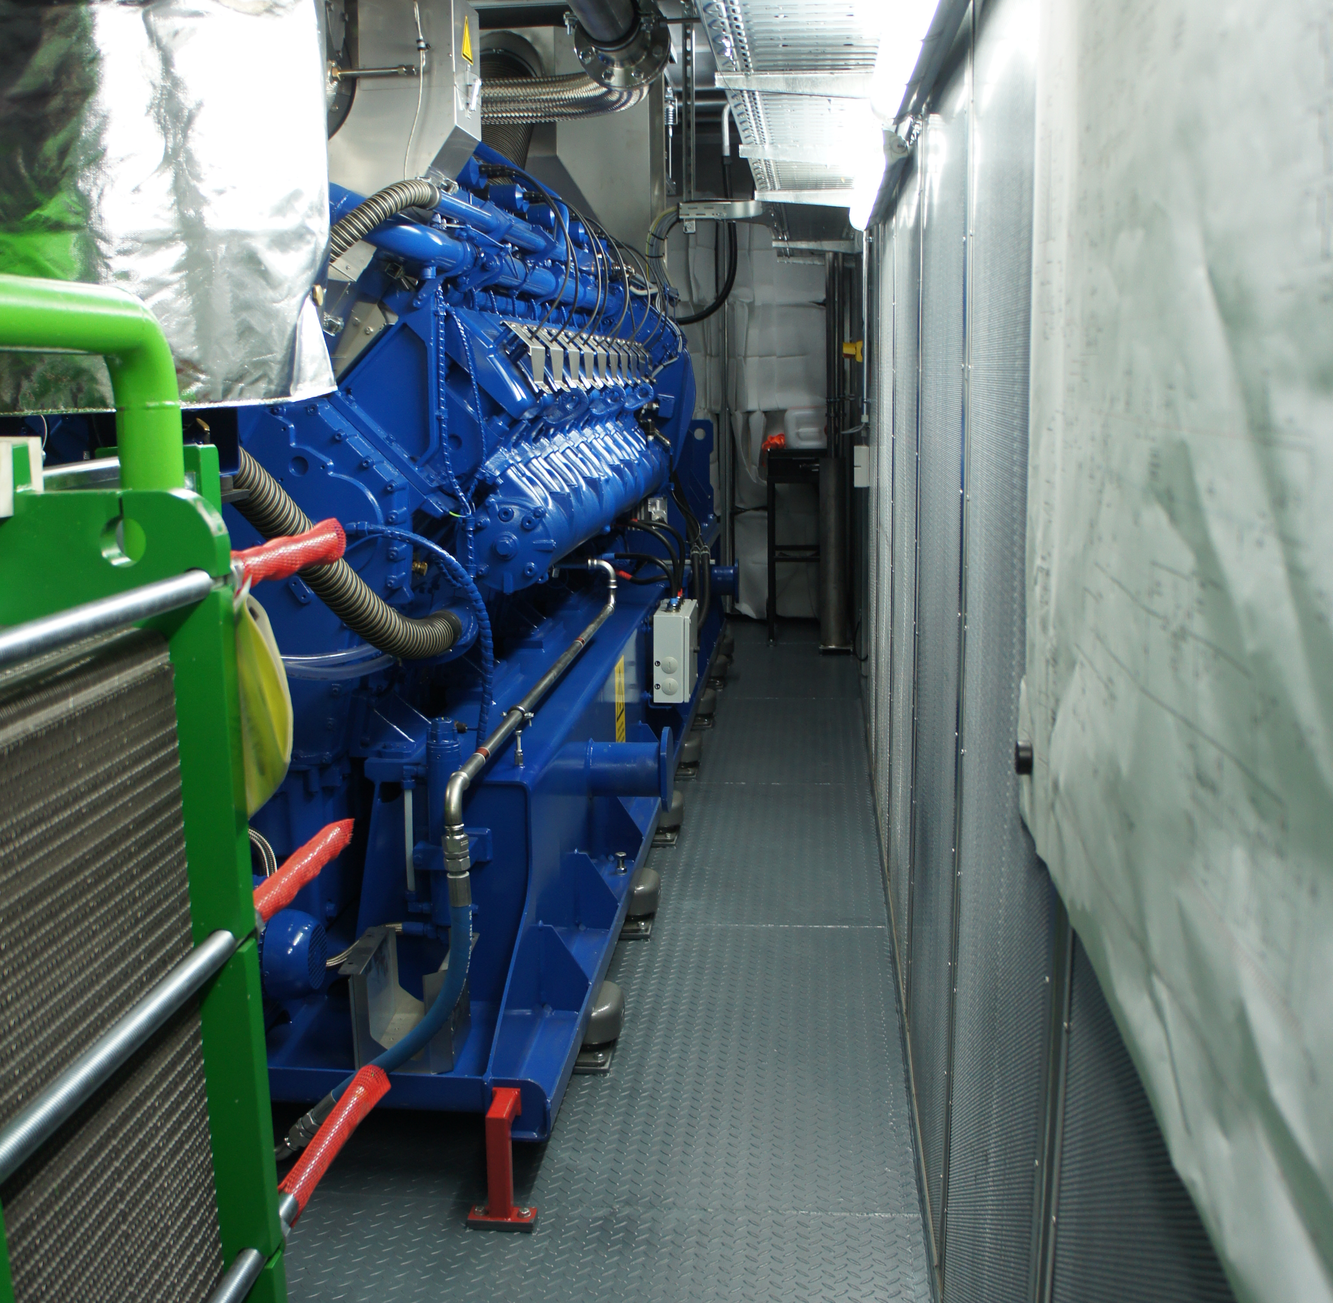
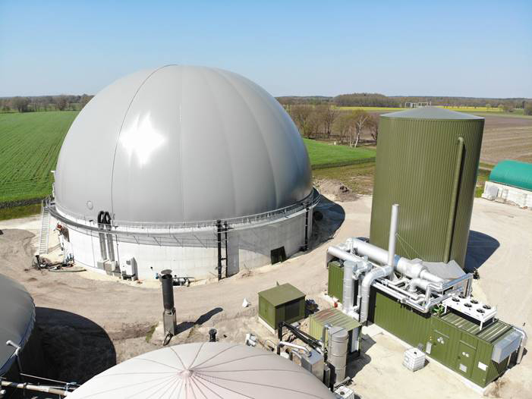
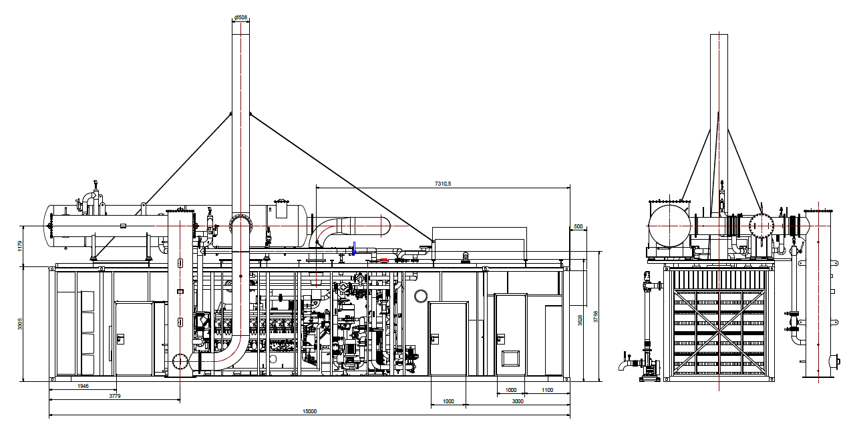
Пример комплексной когенерационной системы
Название проекта | Биогазовая станция Рольфс / Германия
Краткое описание проекта | ТЭЦ для производства электроэнергии и теплоснабжения
Описание объема услуг | Когенерационная установка с газовым аггрегатом MWM TCG2020 V20 (2.000 кВт_{эл}, 2.309 кВт_{теп}, 4.697 кВт потребляемая мощность) Использование тепла отработанных газов до температуры охлаждения 80°C Использование тепла с буферным накопителем объемом 1000 м³ (температура 95/60 °C) Система очистки отработанных газов (катализатор окисления) Система подачи топлива и смазочного масла Компрессия и контроль качества биогаза
Notes:
Когенерационная установка MWM Flex для биогазовой установки в Нижней Саксонии удостоена звания «Когенерационная установка месяца» в январе 2020 года

Slide 14
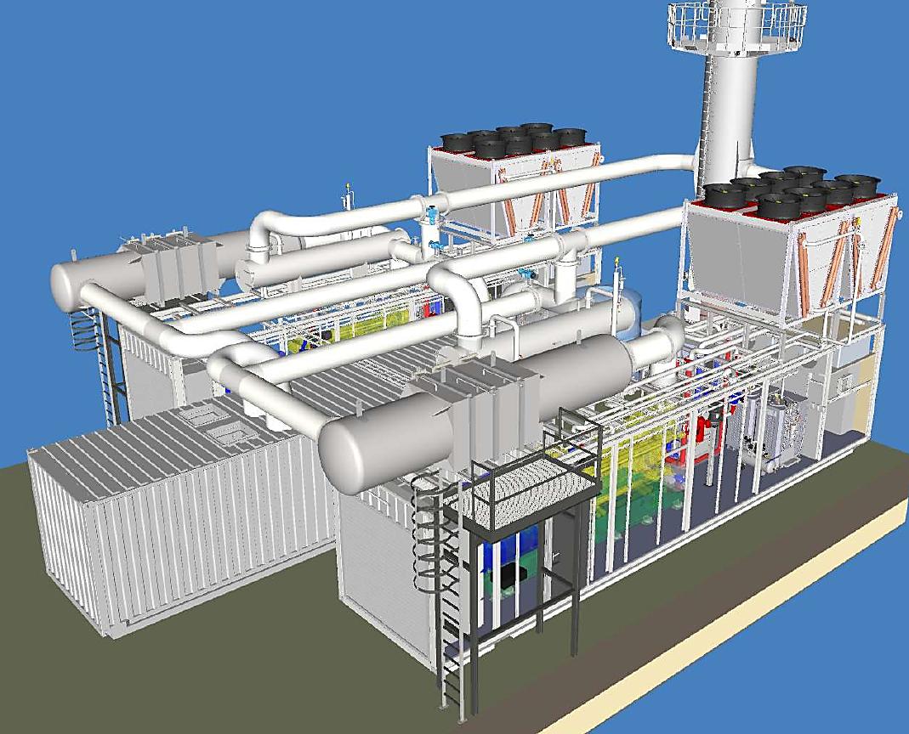
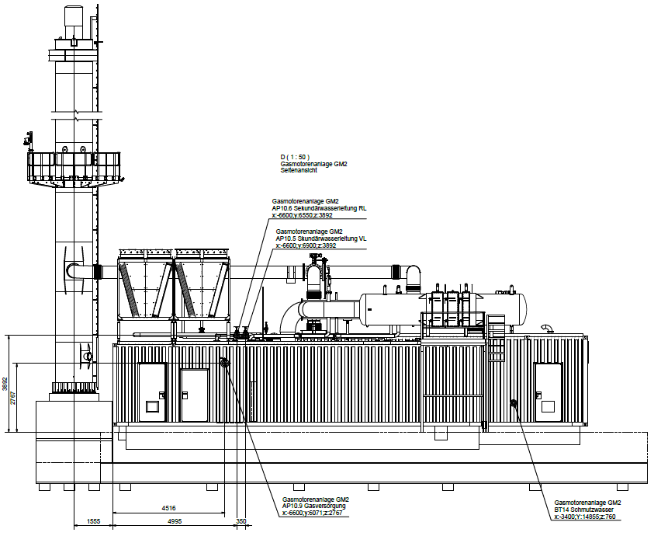
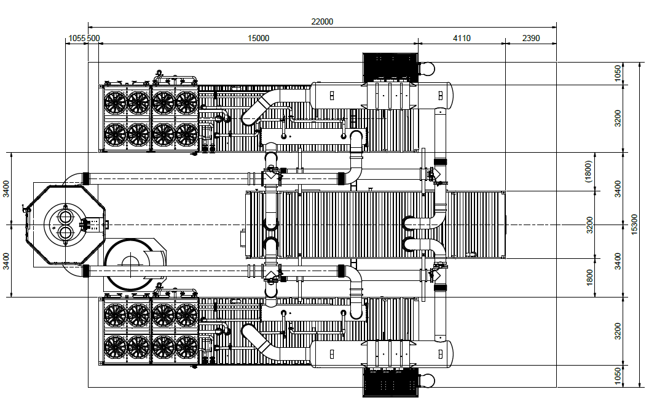
Пример комплексной когенерационной системы
ГПУ Драденау, г. Гамбург
Название проекта | ГПУ Драденау / планируемый ввод в эксплуатацию в апрель 2025 года
Краткое описание проекта | Когенерационная установка и парогенератор для внутреннего электро- и пароснабжения парогазовой установки компании Siemens
Описание объема услуг | Когенерационные установки с газовыми двигателями 2x MWM TCG3020V20 (2.250 кВт_{эл}, 1175 кВт_{теп}, 4999 кВт потребляемая мощность) Парогенератор (тепловая мощность 1.480 кВт / объем пара 2.296 кг/ч) Система очистки дымовых газов и система подачи мочевины (AdBlue) Система подачи топлива и смазочного масла

Slide 15
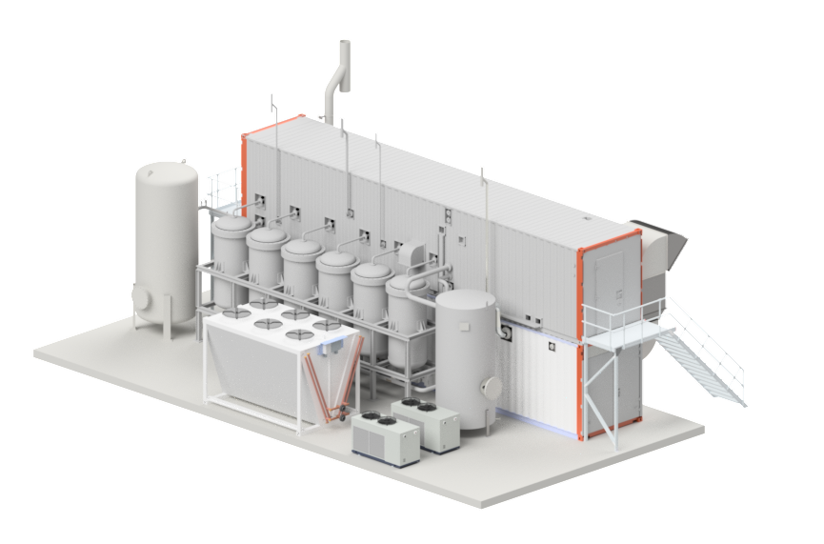
Установки по производству биометана и сжиженного CO₂
Принцип работы технологии ETW SmartCycle®
Разделение газовых смесей с помощью метода адсорбции с переменным давлением (PSA)
Удаление CO₂ и примесей, получение высокочистого биометана (до 99% CH₄)
Несколько колонн с адсорбентами обеспечивают непрерывный поток газа
Регенерация адсорбента после каждого цикла, отделение CO₂-содержащего газа
Notes:
Энергоэффективность и низкие эксплуатационные расходы
Установки ETW для производства биометана характеризуются минимальными энергозатратами и небольшими эксплуатационными затратами.
Высокое качество продукта
Технология ETW SmartCycle® обеспечивает производство биометана с высокой степенью чистоты и стабильной теплотворной способностью.
Гибкость процесса
Процесс остается эффективным при переработке сырого газа различного объема и состава.
Нет необходимости в корректировке теплотворной способности
Перед подачей в газовую сеть не требуется дополнительная настройка параметров газа.
Быстрая реализация проектов
Использование типовых модулей позволяет существенно сократить сроки реализации проектов.

Slide 16
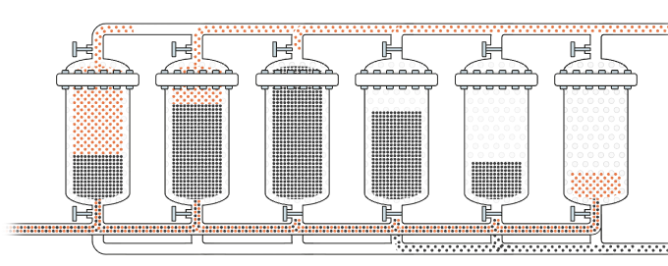
Описание процесса
CH4
CH4 + CO2
CO2
Факты
Рабочее давление 3 бар
6 адсорбционных колонн
Адсорбция - десорбция по принципу изменения давления
Качество биометана 95 - 99 %
Процесс
Биогаз поступает снизу вверх
Адсорбент удерживает молекулы CO₂
Молекулы CH₄ с меньшим адсорбционным потенциалом
Время цикла как параметр управления

Slide 17
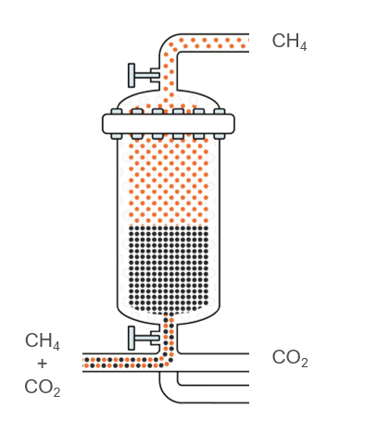
Адсорбционный потенциал
Водород
Азот/аргон/кислород
Окись углерода
слабый
Метан (CH₄)
Углекислый газ (CO₂)
Пропан/бутан/этан
сильный
Пропилен/этилен
Аммиак
Сероводород

Slide 18
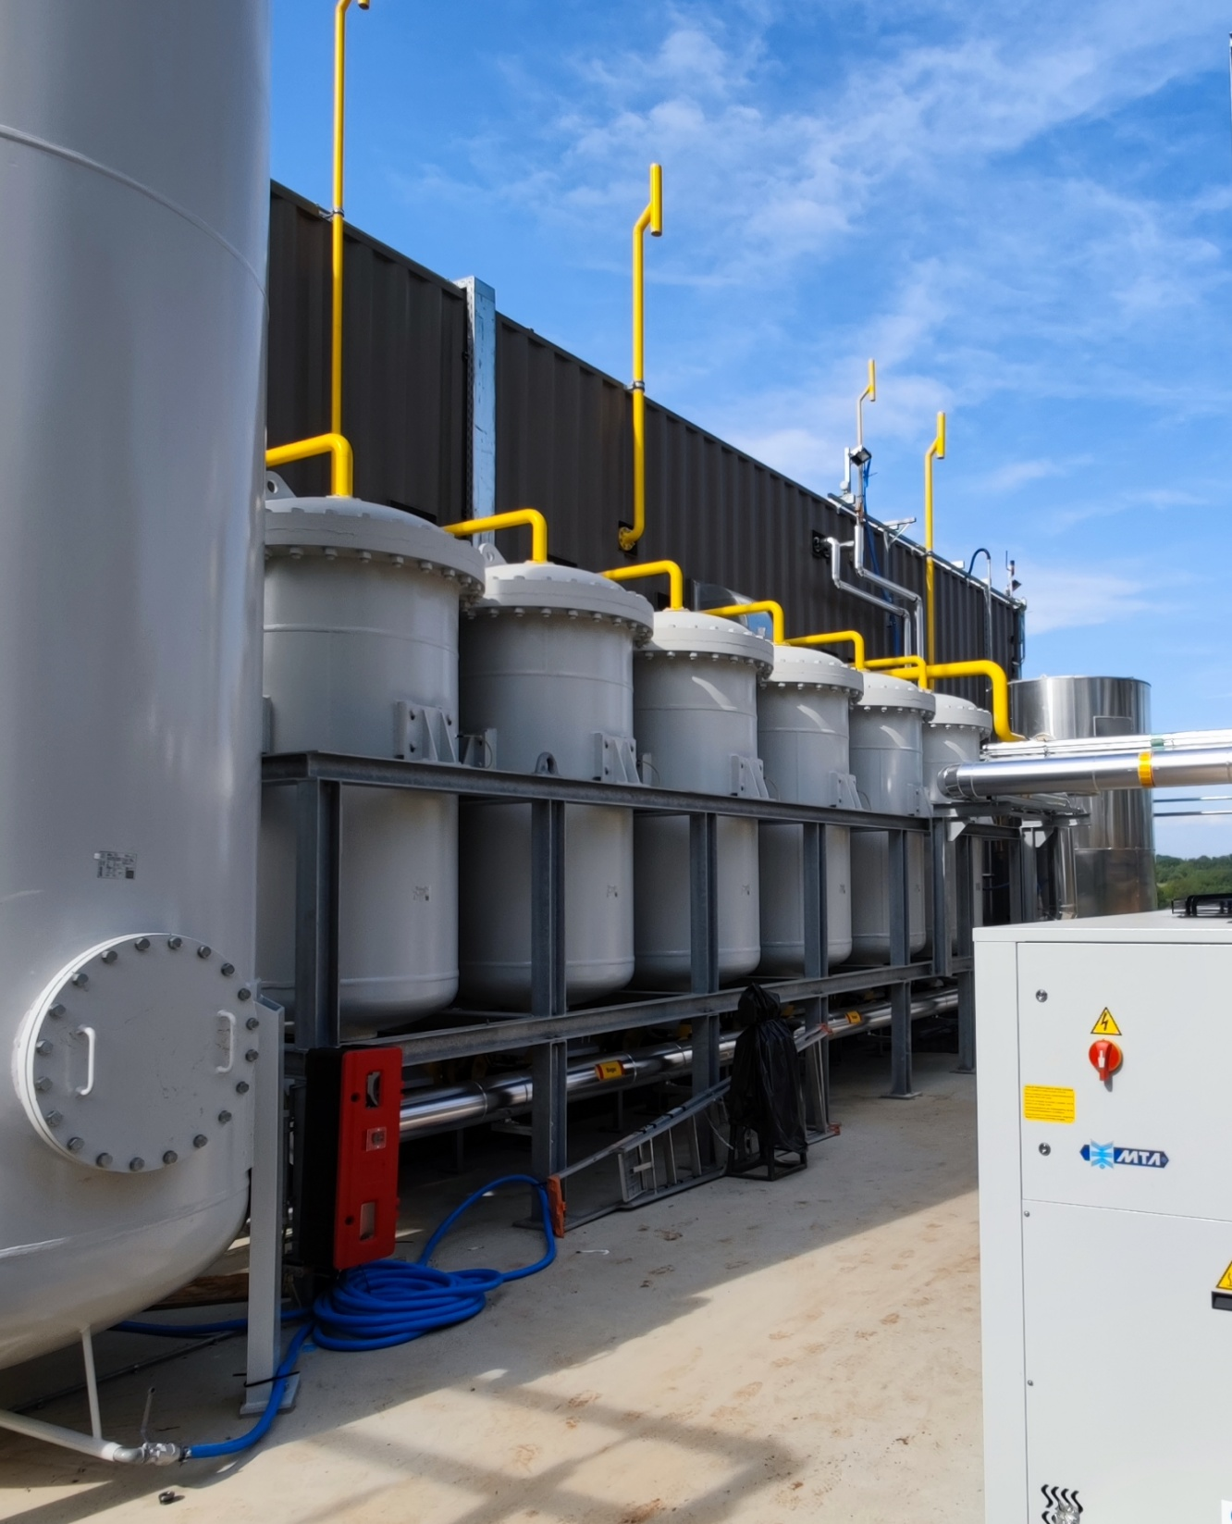
Сводка
Простой процесс, состоящий всего из одного этапа
Только один изменяемый параметр: Время
Сухой процесс при 3 бар
Высочайшая энергоэффективность (0,15 кВт-ч/нм³ сырого газа)
Высокое качество биометана с самого первого момента
> 99% оперативного времени (высокая доступность)
Широкий диапазон от 30 до 110 % (высокая эффективность при частичной нагрузке)
Не содержит химикатов и не потребляет воду
Полностью автоматическое управление процессом

Slide 19
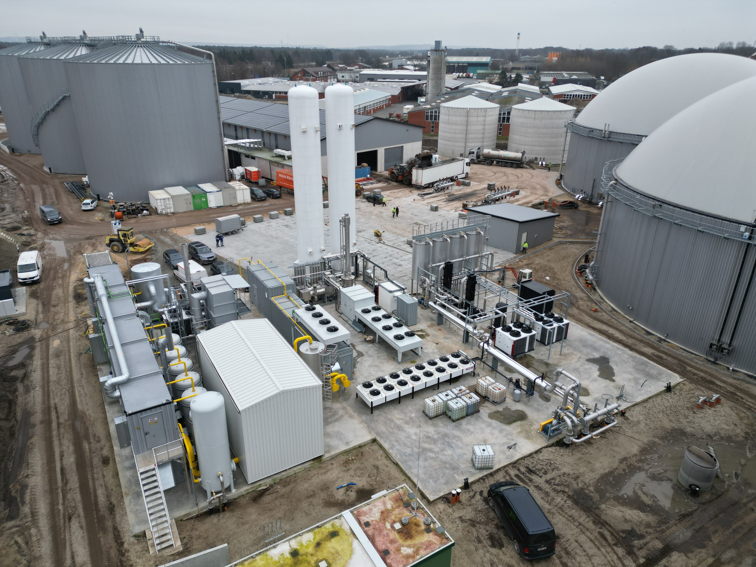
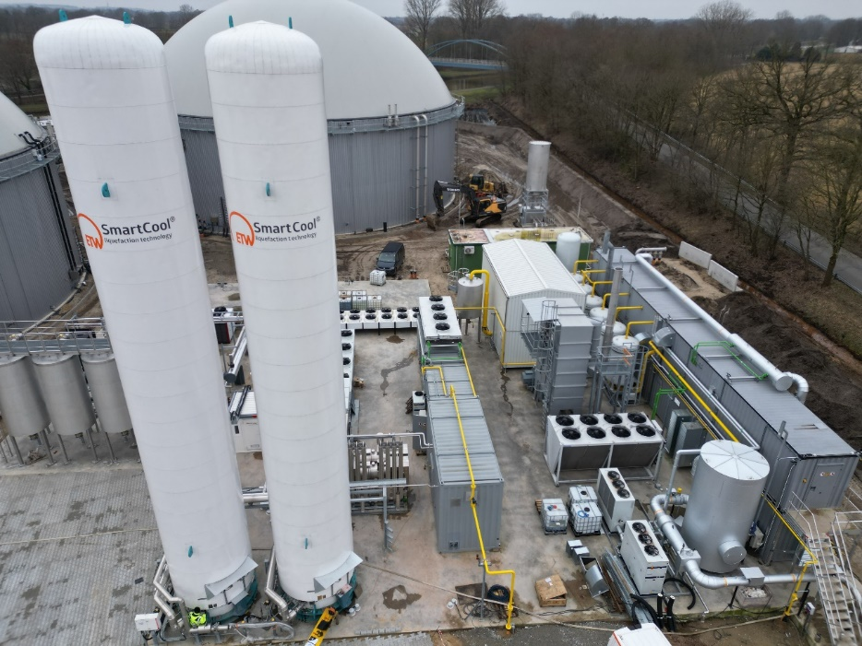
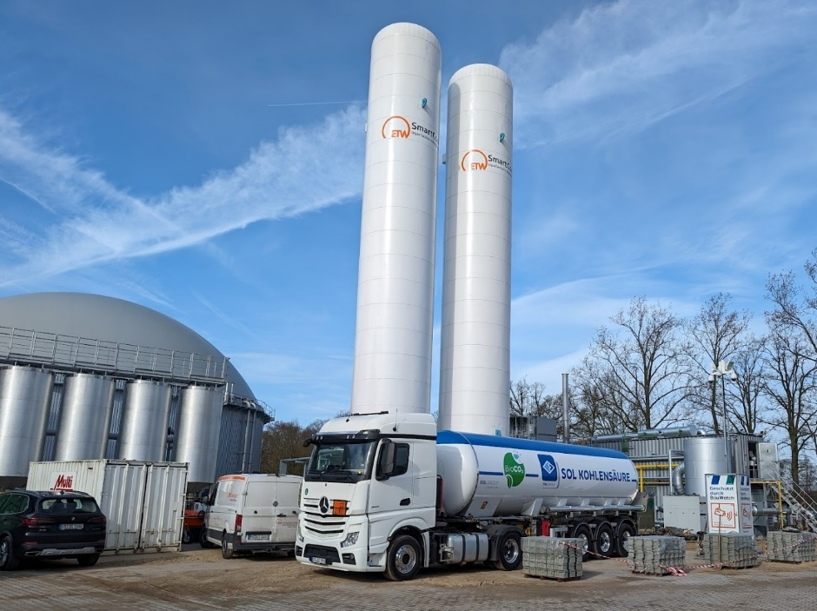
Биометановая установка + LCO₂
Название проекта | Биометановая установка Рейне / Германия
Краткое описание проекта | Производство био CH₄ и LCO₂
Описание объема услуг | Первая биометановая установка ETW с LCO₂ Подача биогаза: 2800 Нм³/ч с 55% CH₄ / 45% CO₂ Производство биометана: до 1500 Нм³/ч с CH₄ > 97% Производство CO₂: до 2200 кг/ч при качестве пищевых продуктов в соответствии с EIGA 70/17 Регенерация CH₄ почти 100% / отсутствие выброс CH₄
Notes:
BMA 2800 + LCO2
Biogas: 2800 Nm3/h mit 55% CH4 / 45% CO2
Biomethanproduktion: bis zu 1500 Nm3/h mit CH4 > 97%
CO2 Produktion: bis zu 2200 kg/h in Lebensmittelqualität nach EIGA 70/17
CH4 Recovery nahezu 100% / Kein CH4-Schlupf

Slide 20
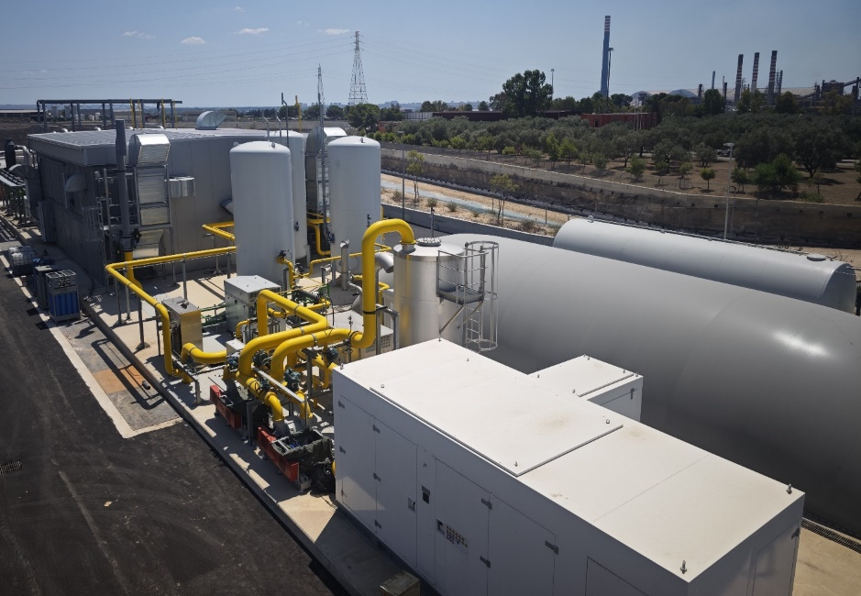
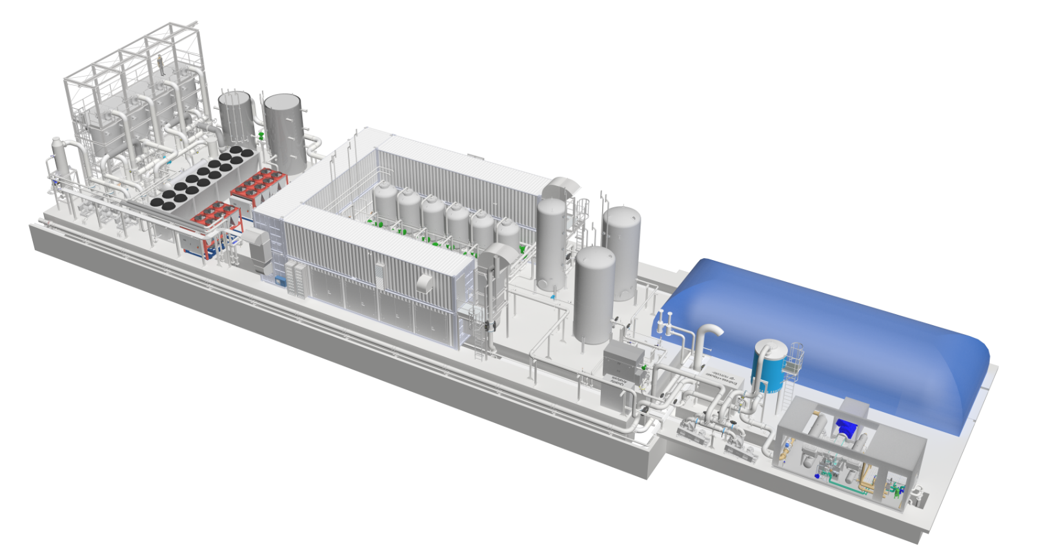
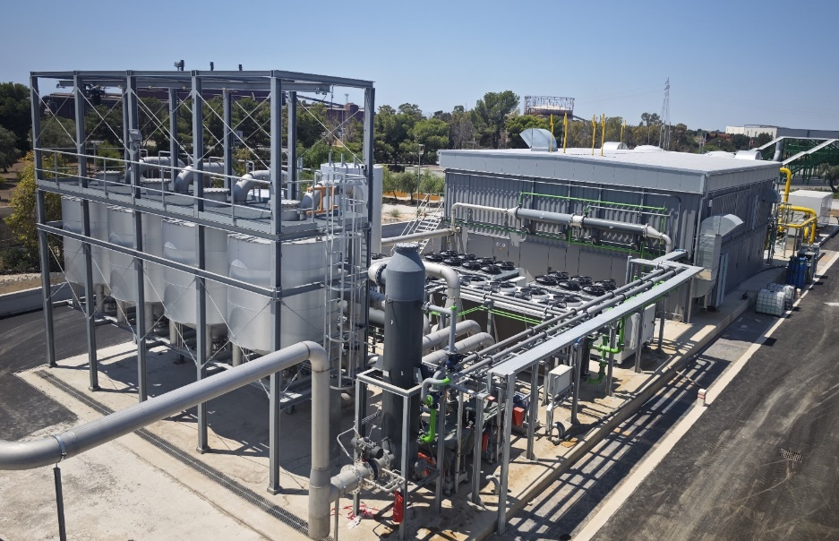
Биометановая установка + редукция азота
Название проекта | Биометановая установка Таранто / Италия
Краткое описание проекта | Биометановая установка + блок редукции азота
Описание объема услуг | Биометановая установка с блоком редукции азота (NRU - Nitrogen Reduction Unit) Подача свалочного газа: 4000 Нм³/ч с >45% CH₄ и до 25% N₂ (это большой показатель, конкуренты обычно предлагают только 12-13%) Производство биометана: до 2000 Нм³/ч с CH₄ > 97% Регенерация CH₄ около 85% Смесь CH₄/N₂: до 550 Нм³/ч для использования в когенерационных установках Низкокалорийный газ с высоким содержанием CO₂: дополнительная очистка этого газа в RTO (регенеративное термическое окисление) до 1550 Нм³/ч
Notes:
Регенеративный термический окислитель (РТО) — это устройство контроля загрязнения воздуха, которое уничтожает летучие органические соединения (ЛОС), опасные загрязнители воздуха (ОЗВ) и запахи путем преобразования выбросов в CO2 и H2O с помощью тепла перед их выбросом в атмосферу.

Slide 21
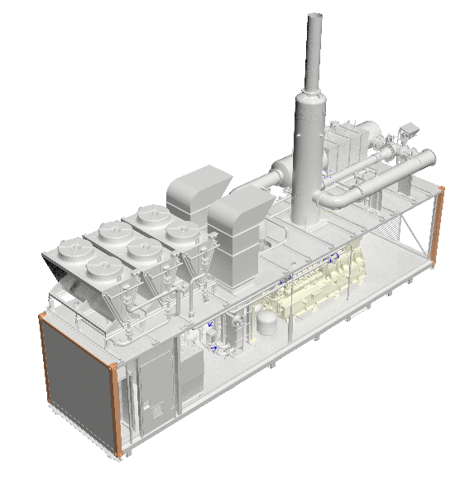
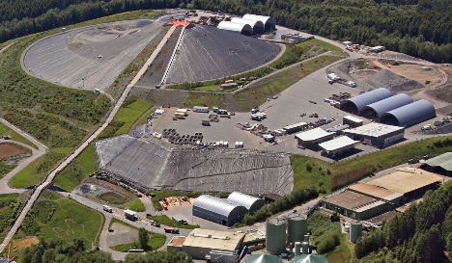
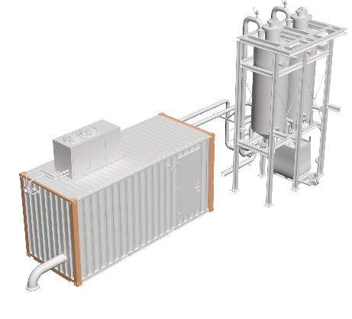
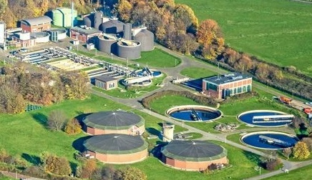
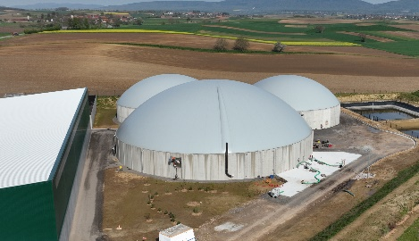
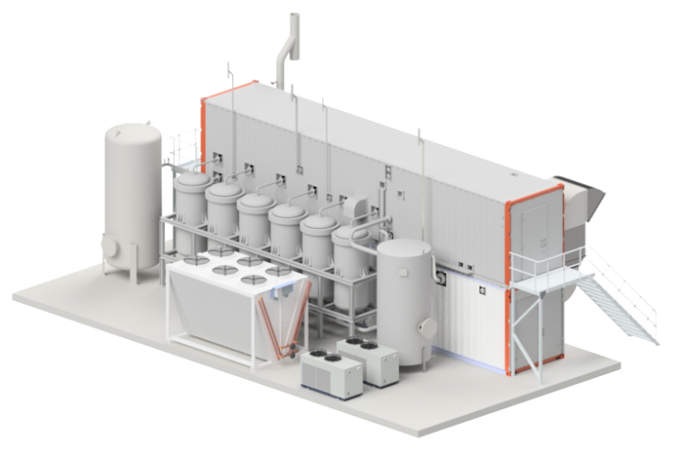

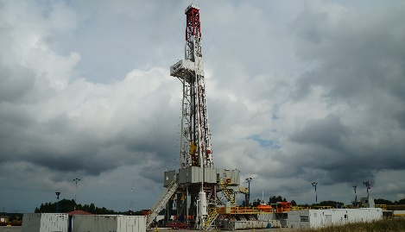

Использование биогаза или специальных газов
Свалочный газ
Газ сточных вод
CH4
> 40-65%
Газоподготовка
Подготовки исходного газа
(Фильтрация H₂S и Si, кондиционирование)
Биогаз
Теплоэлектроцентраль
CH4
> 97%
Специальные газы
Газовая сеть
Газоподготовка
Биометановая установка

Slide 22
Синергетические эффекты
Снижение выбросов углекислого газа (СО₂) на 20-30%
Снижение выбросов оксидов азота (NOₓ) на
10-50%
Снижение выбросов твердых частиц и серы (SOₓ)
на 50-90%
Снижение общих энергетических потерь на
15-20%

Slide 23
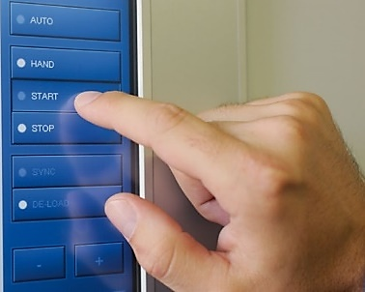
Наши преимущества
Индивидуальный подбор оборудования с учетом ваших потребностей
Быстрый и качественный монтаж и пуско-наладка "под ключ"
Гарантийное и постгарантийное обслуживание
Многолетний опыт реализации сложных проектов по всему миру
Мы производим
рентабельные энергоустановки

Slide 24
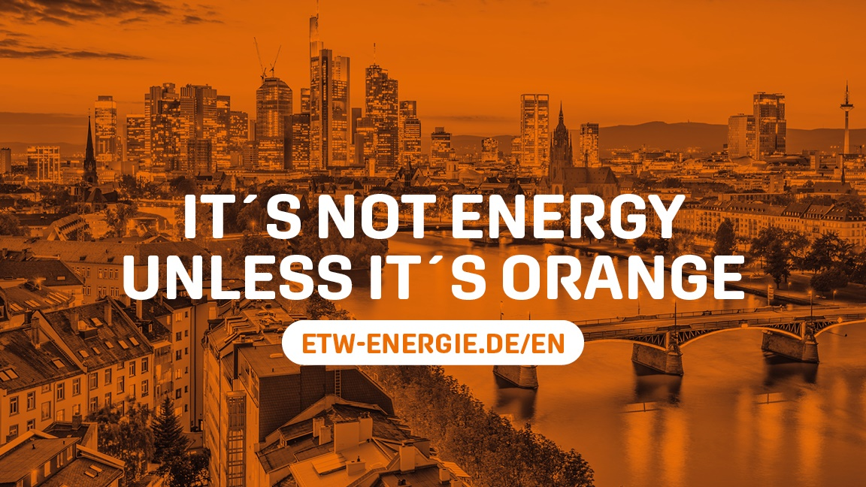
Спасибо за Ваше внимание
Центральный офис в Германии
+49 172 7827902
www.etw-energie.de
weilert@etw-energie.de

